Slide 1
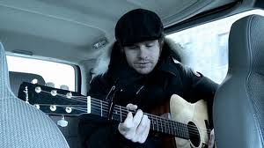
VINCENT

Slide 2
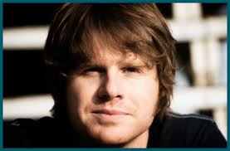
Biographie
Né le 8 août 1978 à Sherbrooke
Il est un auteur-compositeur-interprète québécois
Compose son propre matériel depuis l’âge de 15 ans
Il détient un baccalauréat en enseignement au secondaire
Père de 3 enfants
En 1996, 2e place au Cégeps en spectacle.
On le compte parmi les artistes marquants de la chanson québécoise.

Slide 3
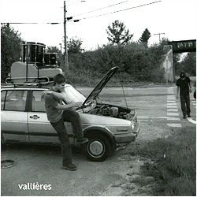
Discographie
1999 : Trente arpents
2001 : Bordel ambiant
2003 : Chacun dans son espace
2006 : Le Repère tranquille
2009: Le monde tourne fort

Slide 4
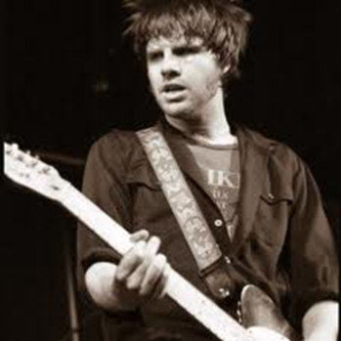
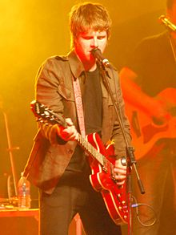
Prix et distinctions
2005 : Prix Félix-Leclerc de la chanson (Québec)
2007 : Prix Gilles-Vigneault
2008 : Prix Guy Bel (Suisse)
2011 : Prix Félix - Chanson de l'année (On va s'aimer encore)

Slide 5
Biographie
http://fr.wikipedia.org/wiki/Vincent_Valli%C3%A8res
http://vincentvallieres.com/

